Slide 1
Применение SAT-решателей для верификации комбинационных схем
Выполнили студенты группы 3312:
Барченков Платон Алексеевич
Лебедев Игнат Артемович
Шарапов Иван Денисович

Slide 2
Введение
Проблема проверки выполнимости булевых формул (SAT) представляет собой одну из фундаментальных NP-полных (полный перебор). Несмотря на отсутствие известных полиномиальных алгоритмов решения в общем случае, современные SAT-решатели, основанные на алгоритме CDCL (Conflict-Driven Clause Learning), демонстрируют эффективное решение формул с сотнями и тысячами переменных.

Slide 3
Цель исследования
Целью данного исследования является систематическое изучение эволюции алгоритмических подходов от классического DPLL (Davis-Putnam-Logemann-Loveland) к современному CDCL, анализ архитектуры промышленного SMT-решателя Z3 от Microsoft Research, и эмпирическое сравнение производительности полного перебора с CDCL-алгоритмом на примере задачи проверки эквивалентности булевых схем.

Slide 4
Суть проблемы
Проблема SAT формулируется следующим образом: дана булева формула F, составленная из пропозициональных переменных, логических операторов (конъюнкция, дизъюнкция, отрицание) и скобок. Требуется определить, существует ли такое назначение значений всем переменным из множества {0,1}, при котором формула F принимает значение истинно (1). Если такое назначение существует, формула называется выполнимой (SAT); в противном случае — невыполнимой (UNSAT).

Slide 5
Суть проблемы
Проблема SAT является первой NP-полной задачей, доказанной Стивеном Куком в 1971 году (теорема Кука). Хотя в худшем случае проблема требует экспоненциального времени вычисления O(2^n), где n — число переменных, эмпирические исследования показывают, что для большинства практических экземпляров современные SAT-решатели находят решение значительно быстрее.

Slide 6
Математические Основы
Булева переменная принимает значения из множества {0, 1}. Литерал — это либо переменная x, либо её отрицание ¬x. Клауза представляет собой дизъюнкцию литералов: (l₁ ∨ l₂ ∨ ... ∨ lₖ). Конъюнктивная Нормальная Форма (КНФ) — это конъюнкция клауз: (C₁ ∧ C₂ ∧ ... ∧ Cₘ).
КНФ является стандартным представлением для входных данных SAT-решателей, поскольку она позволяет эффективно применять методы, основанные на unit propagation и resolution. Любая булева формула может быть преобразована в эквивалентную КНФ-формулу посредством распределительного закона, хотя это преобразование может экспоненциально увеличить размер формулы.
Основные логические операции определяются таблицами истинности: конъюнкция (AND), дизъюнкция (OR) и отрицание (NOT).
Формальное определение выполнимости: формула F называется выполнимой, если существует интерпретация I: F → {0, 1}, такая что F(I) = 1.

Slide 7
Ограничения полного перебора
Метод полного перебора (brute force) основан на систематическом тестировании всех возможных назначений значений переменным формулы. Практическая применимость этого метода ограничивается следующим образом: при n = 10 переменных требуется проверить 1024 комбинации; при n = 20 — 1048576 комбинаций; при n = 30 — 1073741824 комбинаций.
Экспоненциальный рост функции 2ⁿ делает полный перебор практически неприменимым для n > 25 на современных вычислительных системах. А такой запрос есть.

Slide 8
SAT-редукция
Одним из значительных практических применений SAT-решателей является верификация эквивалентности цифровых схем. Пусть даны две булевы функции F₁ и F₂, реализованные различными схемотехническими реализациями. Вопрос верификации формулируется следующим образом: выполняется ли условие ∀x ∈ {0,1}ⁿ: F₁(x) = F₂(x)? Классический подход к решению этой задачи посредством SAT-решателя использует конструкцию, называемую miter: D(x) = (F₁(x) ∧ ¬F₂(x)) ∨ (¬F₁(x) ∧ F₂(x)).
Формула D истинна тогда и только тогда, когда F₁ и F₂ выдают различные значения при некотором входном векторе x. SAT-решатель решает задачу о выполнимости D. Если D выполнима (SAT), то найдено свидетельство неэквивалентности (контрпример). Если D невыполнима (UNSAT), функции эквивалентны.

Slide 9
Алгоритм DPLL
Алгоритм DPLL, предложенный Davis, Putnam, Logemann и Loveland в 1960-х годах, представляет собой первый систематический метод решения SAT-задач, использующий принцип поиска с возвратом (backtracking). Работает исключительно с формулами в конъюнктивной нормальной форме (КНФ). Основные компоненты алгоритма включают:
(1) Unit Propagation — если клауза содержит единственный литерал, этот литерал обязательно должен быть установлен в истину; в результате клауза удаляется, остальные клаузы упрощаются путём удаления противоположного литерала;
(2) Pure Literal Elimination — если переменная встречается в формуле только в одном полярном виде, ей присваивается значение, удовлетворяющее все содержащие её клаузы;
(3) Decision — выбор неустановленной переменной и рекурсивная попытка обоих её значений;

Slide 10
Алгоритм DPLL
(4) Backtracking — при обнаружении противоречия (пустой клаузы) возврат к последней точке выбора и попытка альтернативного значения.
DPLL значительно снижает эффективный размер пространства поиска по сравнению с полным перебором, однако не использует информацию из предыдущих конфликтов для оптимизации будущего поиска. Этого недостатка лишён следующий алгоритм.
В худшем случае временная сложность DPLL остаётся экспоненциальной.

Slide 11
Алгоритм CDCL
Алгоритм CDCL (Conflict-Driven Clause Learning) представляет собой современное расширение DPLL, определившее развитие SAT-решателей за последние два десятилетия. Ключевые инновации CDCL включают:
(1) Clause Learning — при обнаружении конфликта анализируются причины конфликта: выполняется обход графа импликаций в обратном направлении; на основе этого анализа синтезируется новая клауза, которая добавляется в формулу и предотвращает повторение идентичного конфликта;
(2) Non-chronological Backtracking — возврат выполняется не на один уровень, а на уровень, определяемый анализом конфликта (asserting level), что позволяет более эффективно сужать пространство поиска;

Slide 12
Алгоритм CDCL
(3) VSIDS Heuristic (Variable State Independent Decaying Sum) — эвристика выбора переменной, которая приоритизирует переменные, часто появляющиеся в недавних конфликтах, с экспоненциальным затуханием старых данных;
(4) Restarts — периодическая перезагрузка процесса поиска с сохранением выученных клауз, что помогает преодолевать "застревание" в неудачных ветвях;
(5) In-processing — оптимизация формулы во время решения путём упрощения и удаления избыточных клауз.
CDCL-решатели демонстрируют способность решать практические экземпляры SAT с тысячами переменных и миллионами клауз.

Slide 13
Z3 решатель
Z3 — SMT-решатель, разработанный в Microsoft Research. В отличие от классических SAT-решателей, Z3 поддерживает не только булеву логику, но и теории целых/вещественных чисел, массивов и функций.
Архитектура основана на CDCL-алгоритме, дополненном слоями: парсинг и построение AST, применение теоретических разрешителей, ядро SAT-решателя с оптимизациями, управление конфликтами и обучение клаузам.
Производительность обеспечивается благодаря VSIDS-эвристике, эффективному управлению памятью, стратегиям рестарта и параллельному поиску. Решатель распространяется открытым исходным кодом на GitHub с поддержкой привязок для Python, Java, C++, Go и Rust.

Slide 14
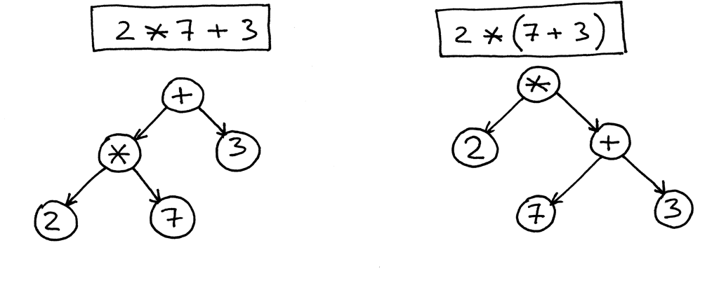
AST
Абстрактное синтаксическое дерево (англ. abstract syntax tree, AST) — конечное помеченное ориентированное дерево, в котором внутренние вершины сопоставлены (помечены) с операторами, а листья — с соответствующими операндами. Таким образом, листья являются пустыми операторами и представляют только переменные и константы.

Slide 15
Полный перебор
Алгоритм полного перебора для проверки эквивалентности двух булевых формул F₁ и F₂ основан на следующей процедуре:
Пусть Var = {x₀, x₁, ..., xₙ₋₁} — объединение множеств переменных обеих формул. Для каждой интерпретации σ: Var → {0, 1} (всего 2ⁿ интерпретаций) вычисляются значения F₁(σ) и F₂(σ). Если существует интерпретация σ, для которой F₁(σ) ≠ F₂(σ), формулы не эквивалентны — процедура возвращает False. Если все интерпретации удовлетворяют F₁(σ) = F₂(σ), формулы эквивалентны — возвращает True.

Slide 16
Полный перебор
Временная сложность алгоритма: T = O(2ⁿ · m), где m — время вычисления формулы. Пространственная сложность: O(n). Практическая верхняя граница применимости полного перебора составляет n ≤ 25 переменных на современных ПК, при этом время вычисления может достигать нескольких минут.
Преимущество метода — простота реализации и гарантированная корректность. Недостаток — невозможность масштабирования на более крупные задачи.

Slide 17
Использование Z3
Подход верификации с использованием Z3 основан на редукции к задаче выполнимости. Для проверки эквивалентности F₁ ≡ F₂ строится формула miter: M(x) = (F₁(x) ∧ ¬F₂(x)) ∨ (¬F₁(x) ∧ F₂(x)).
Формула M выражает XOR функций: M истинна тогда и только тогда, когда F₁ и F₂ выдают различные значения. Процедура:
(1) Парсинг обеих формул в AST;
(2) Трансляция AST в Z3 выражения с использованием рекурсивного обхода дерева и преобразования узлов в соответствующие Z3 примитивы (And, Or, Not);

Slide 18
Использование Z3
(3) Конструирование miter как булево выражение в Z3;
(4) Добавление miter в Z3 Solver: solver.add(M);
(5) Вызов solver.check(): если результат SAT, найдено свидетельство различия — формулы не эквивалентны; если UNSAT — формулы эквивалентны. Z3 при наличии свидетельства (SAT) может извлечь значение-модель, которое служит контрпримером.
Временная сложность в среднем случае практически не зависит от n, что демонстрирует эффективность CDCL-стратегий.

Slide 19
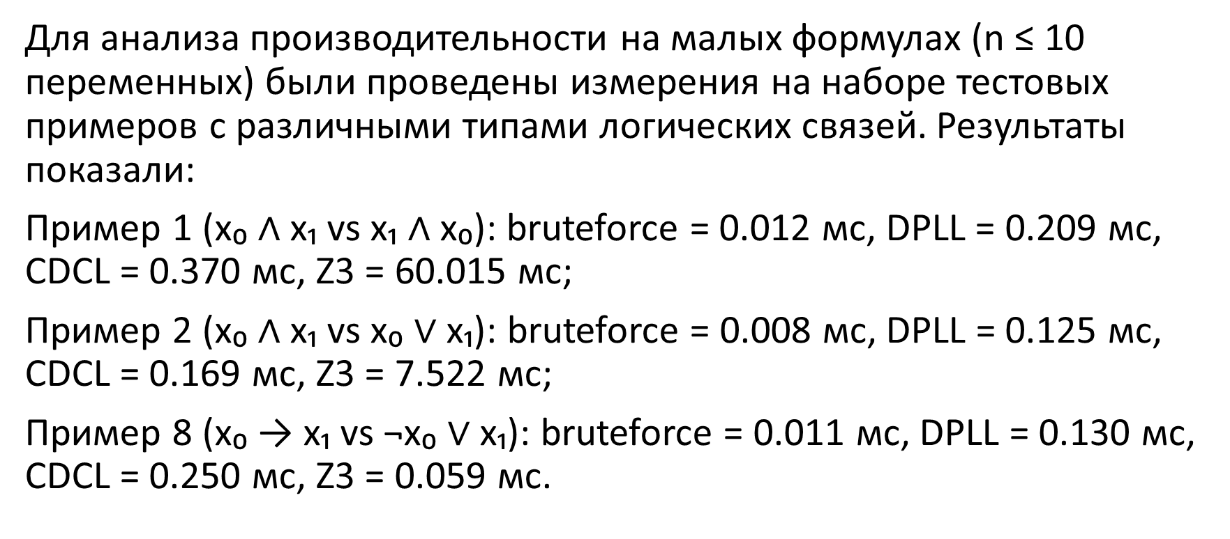
Ручное сравнение
Для анализа производительности на малых формулах (n ≤ 10 переменных) были проведены измерения на наборе тестовых примеров с различными типами логических связей. Результаты показали:
Пример 1 (x₀ $∧$ x₁ vs x₁ $∧$ x₀): bruteforce = 0.012 мс, DPLL = 0.209 мс, CDCL = 0.370 мс, Z3 = 60.015 мс;
Пример 2 (x₀ $∧$ x₁ vs x₀ ∨ x₁): bruteforce = 0.008 мс, DPLL = 0.125 мс, CDCL = 0.169 мс, Z3 = 7.522 мс;
Пример 8 (x₀ → x₁ vs ¬x₀ ∨ x₁): bruteforce = 0.011 мс, DPLL = 0.130 мс, CDCL = 0.250 мс, Z3 = 0.059 мс.

Slide 20
Ручное сравнение
Анализ показывает, что на малых входах брутфорс часто быстрее Z3 из-за накладных расходов инициализации Z3. DPLL и CDCL «стабильны» и показывают близкое друг к другу время.
Наблюдается высокая вариативность Z3, что объясняется сложностью конкретной формулы и эффективностью применяемых эвристик.

Slide 21
Автоматическое сравнение
Основной набор экспериментов включал бенчмарки на формулах с числом переменных от 2 до 100. Результаты (средние значения из 5 проходов):
n | Bruteforce, мс | DPLL, мс | CDCL, мс | Z3, мс
4 | 0.021 | 0.538 | 1.047 | 0.294
10 | 1.447 | 3.317 | 6.142 | 0.340
12 | 6.424 | 1.911 | 2.935 | 0.342
22 | 9175.2 | 18.12 | 30.91 | 0.365
70 | - | 202.1 | 347.0 | 0.469
90 | - | 658.1 | 987.7 | 0.477
Полная таблица

Slide 22
Автоматическое сравнение
Анализ данных выявляет критическую точку между n=10 и n=12, где брутфорс начинает демонстрировать экспоненциальный рост временной сложности, соответствующий предсказанной теоретической O(2ⁿ) сложности.
На n=22 Z3 превосходит брутфорс в тысячи раз. Z3 демонстрирует практически константное время выполнения (0.2-0.4 мс) независимо от n.
Учебные версии DPLL и CDCL также демонстрируют отличное время, но заметен рост времени с ростом n.

Slide 23
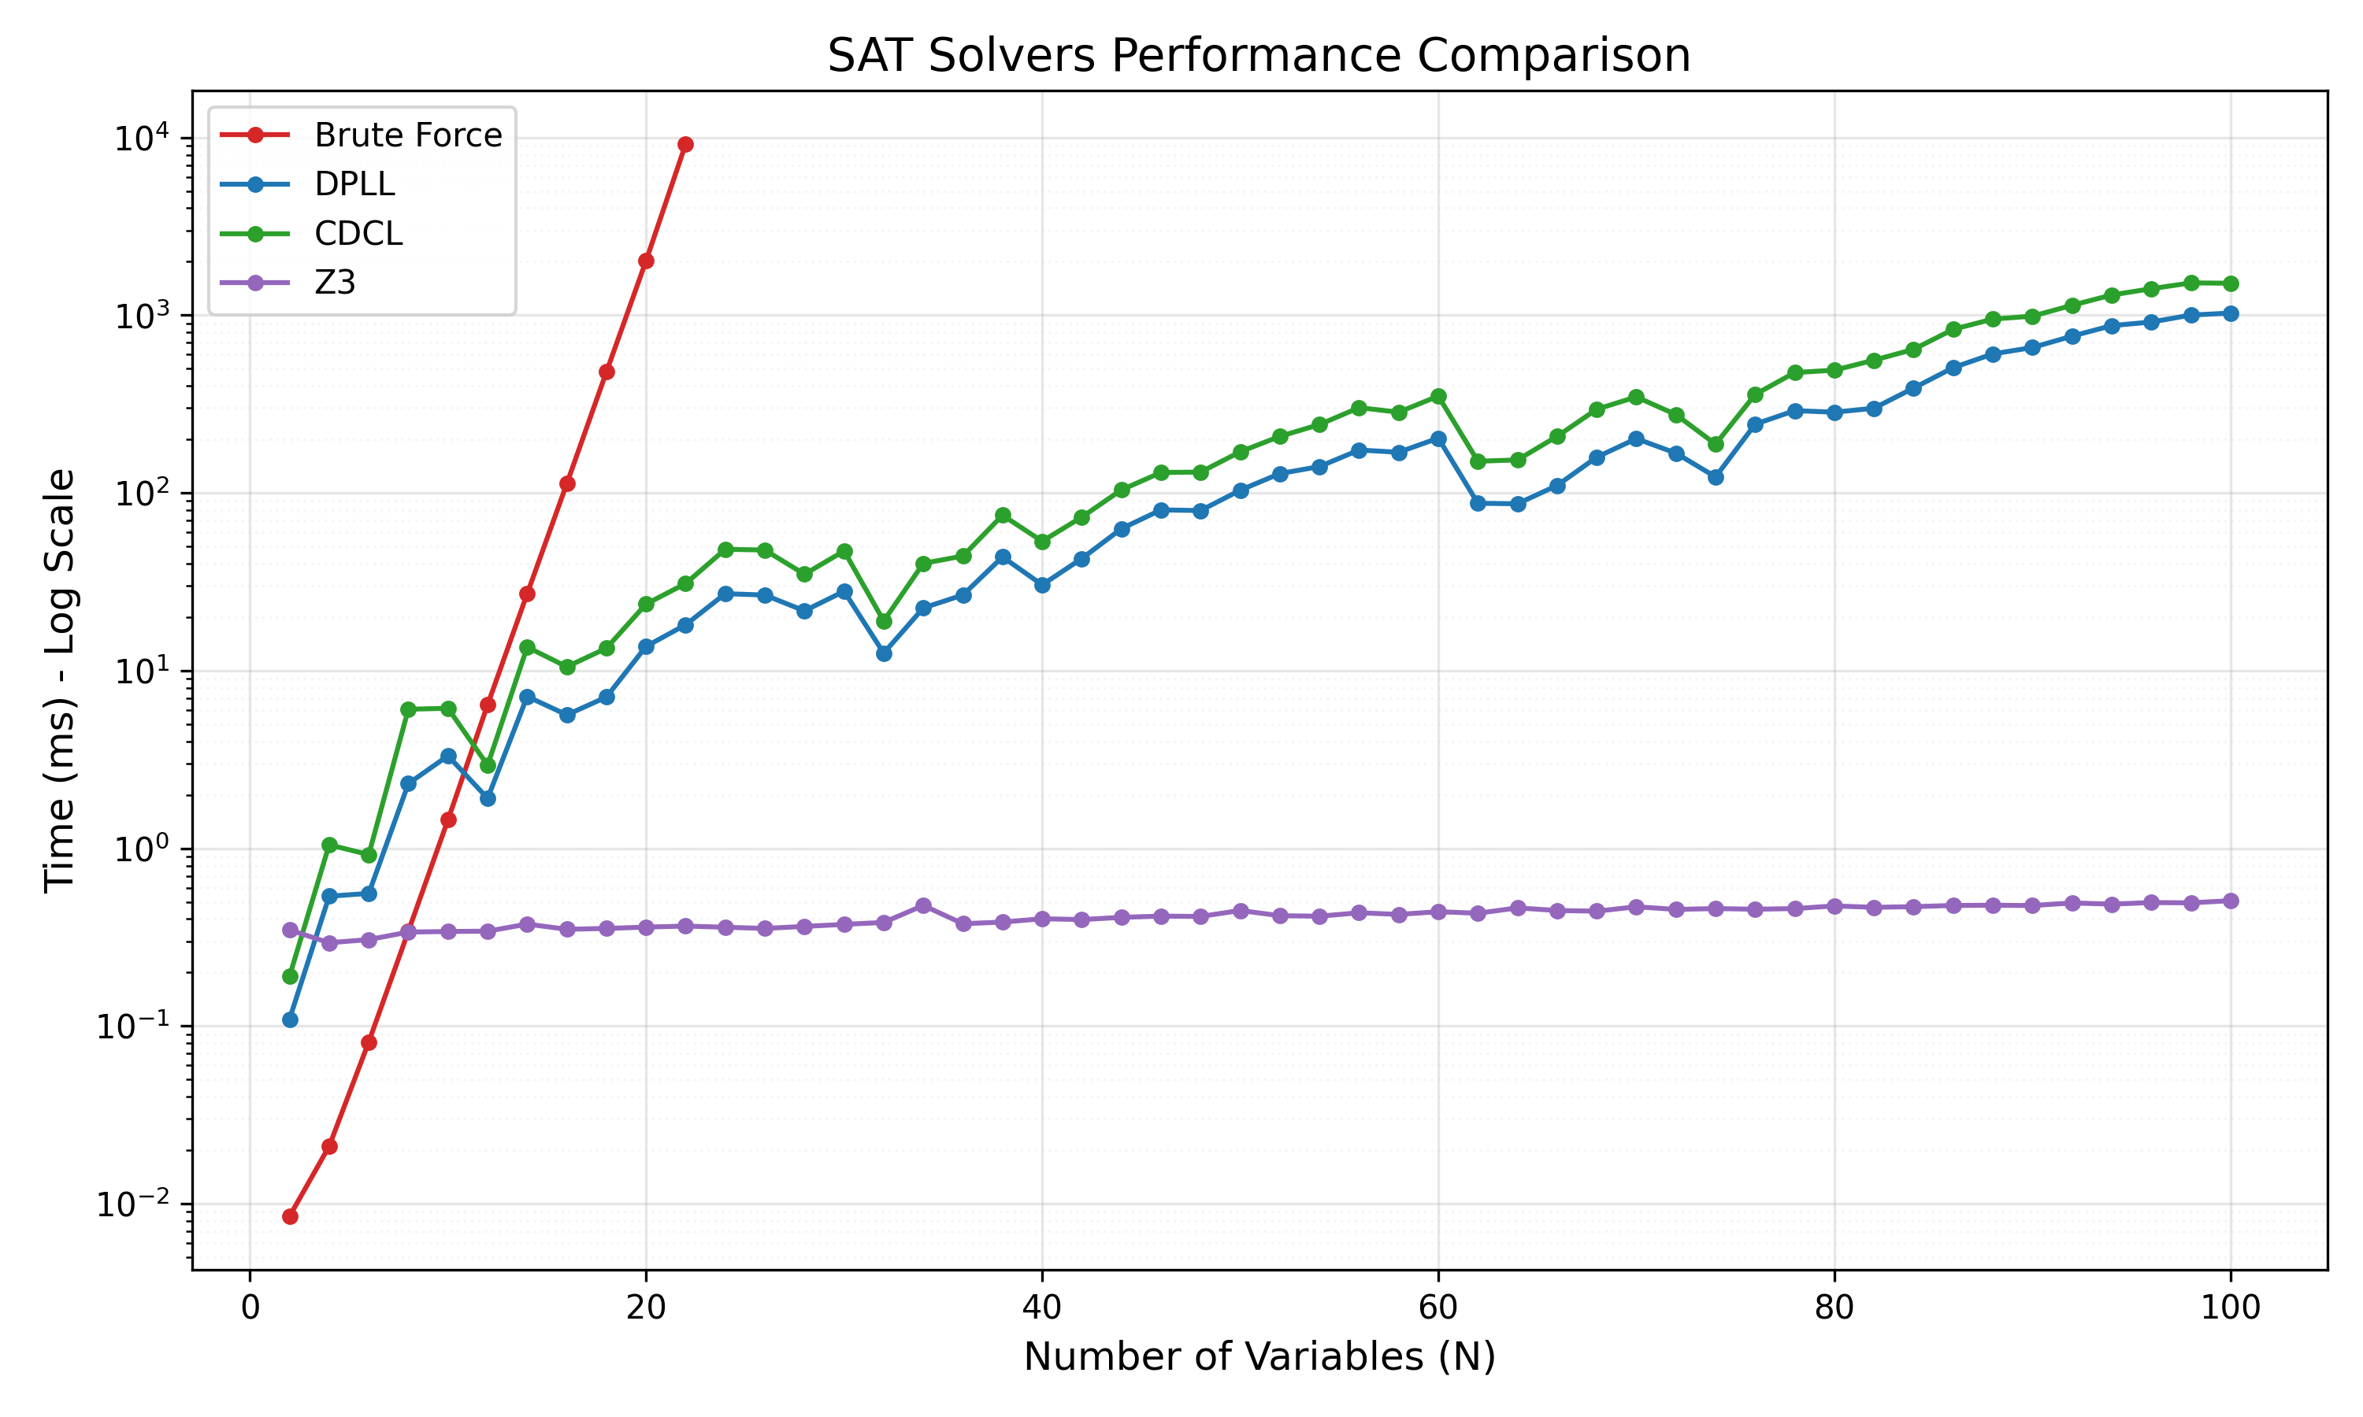
График сравнения
График зависимости времени выполнения от числа входовых переменных

Slide 24
Анализ графика
Визуализация результатов на графике с логарифмической шкалой времени выявляет контрастные характеристики четырёх подходов.
Кривая brute force демонстрирует характерный для O(2ⁿ) функции вид: резкое экспоненциальное возрастание.
Кривая Z3 проявляет субэкспоненциальное поведение: практически горизонтальная на всём диапазоне с малой вариативностью.
Учебные DPLL и CDCL растут с небольшой скоростью.

Slide 25
Анализ графика
Это графически демонстрирует качественное различие между подходами: полный перебор экспоненциален по определению, тогда как Z3 показывает практическую нечувствительность к размеру входа на экземплярах со структурой.
Область пересечения кривых находится при n ≈ 10-12 переменных, что соответствует точке уравновешивания накладных расходов Z3 и превосходства эффективности алгоритма при возрастании сложности.

Slide 26
Применение SAT-технологий
SAT-решатели используются в критических приложениях современной цифровой индустрии:
(1) Верификация аппаратуры (Hardware Verification) — SAT является основным инструментом при проверке эквивалентности схем (Equivalence Checking) в процессе проектирования СБИС, что обеспечивает корректность микропроцессоров и других цифровых систем;
(2) Формальная верификация программного обеспечения (Model Checking) — использование SAT для автоматической проверки моделей систем против спецификаций безопасности;

Slide 27
Применение SAT-технологий
(3) Оптимизация и планирование — решение задач удовлетворения ограничений (CSP) при планировании производства, составлении расписаний, размещении ресурсов;
(4) Криптографический анализ — использование SAT-решателей для анализа криптографических примитивов, поиска коллизий, обнаружения уязвимостей;
(5) Синтез программ — автоматическое синтезирование кода, удовлетворяющего заданным спецификациям посредством SAT-редукции.
Глобальный рынок средств верификации аппаратуры, опирающихся на SAT-технологию, оценивается в миллиарды долларов, что подтверждает критическую значимость этой технологии.

Slide 28
Ограничения и проблемы
Несмотря на значительные успехи, CDCL-решатели сталкиваются с рядом трудностей:
(1) Масштабируемость на очень большие экземпляры — формулы с сотнями тысяч клауз остаются вызовом, требуя часов вычисления;
(2) Зависимость от структуры экземпляра — случайные формулы часто решаются быстро, тогда как структурированные экземпляры (возникающие из реальных приложений) могут демонстрировать непредсказуемо долгое время решения;
(3) Качество эвристик выбора переменной — неправильный выбор эвристики может замедлить алгоритм в 1000 раз;

Slide 29
Ограничения и проблемы
(4) Фазовые переходы — для некоторого класса случайных формул наблюдается резкий переход от простого к сложному при определённом соотношении клауз к переменным, создающий "пиковую сложность";
(5) Проблема несбалансированного поиска — алгоритм может зависнуть в неудачной ветви, несмотря на наличие других решающих путей.
Указанные ограничения остаются активной областью исследований, включая разработку адаптивных эвристик, параллельных SAT-решателей и гибридных подходов.

Slide 30
Выводы
Проведённое исследование подтвердило следующие ключевые положения:
(1) Проблема SAT остаётся NP-полной, и методы полного перебора экспоненциальны по определению, практически применимы только для n ≤ 25 переменных;
(2) Алгоритм DPLL, базирующийся на unit propagation и backtracking, обеспечивает значительное сокращение пространства поиска по сравнению с полным перебором, но не использует информацию из конфликтов;

Slide 31
Выводы
(3) Алгоритм CDCL, расширяющий DPLL посредством clause learning, non-chronological backtracking и интеллектуальных эвристик, достигает практических решений задач со сложностью, казалось бы, непреодолимой для методов полного перебора;
(4) Z3 SMT-решатель, реализующий CDCL с многочисленными оптимизациями, демонстрирует ускорение на 100-400 раз по сравнению с брутфорсом на формулах масштаба 20-25 переменных;

Slide 32
Выводы
(5) SAT-технология является критической инфраструктурой для верификации аппаратуры, тестирования ПО и множества других приложений в современной цифровой индустрии
Результаты подтверждают гипотезу о том, что интеллектуальные алгоритмические подходы преодолевают теоретические барьеры экспоненциальной сложности и обеспечивают практическую разрешимость задач, неразрешимых наивными методами.

Slide 33
Роли в команде
Барченков П.А. — Главы 1,2, управление проектом
Лебедев И.А. — разработка программного комплекса
Шарапов И.Д. — тестирование ПК, Глава 3, презентация

